Slide 1

TRƯỜNG ĐẠI HỌC THÁI BÌNH
Khoa Công nghệ và Kỹ thuật
HỘI NGHỊ SINH VIÊN NGHIÊN CỨU KHOA HỌC CẤP TRƯỜNG
Đề tài: Xây dựng Website quản lý cơ sở vật chất Khoa Công nghệ và Kỹ thuật
GIẢNG VIÊN HƯỚNG DẪN:
TS. Trần Hữu Anh
NHÓM SINH VIÊN THỰC HIỆN:
Đặng Văn Hiểu – 2200249 Nguyễn Văn Trung – 2200419 Phạm Minh Hoàn – 2200414 Nguyễn Quang Đức – 2200439
Lớp: ĐH11-CNTT1
Thái Bình, tháng 3/2025
Notes:
Lời đầu tiên em xin kính chúc thầy, cô và các bạn lời chúc sức khỏe và lời chào trân trọng nhất.em xin tự .... Đề tài chúng em thưc hiện ...

Slide 2

NỘI DUNG
I. Mở đầu.
II. Cơ sở dữ liệu.
III. Các chức năng chính.
IV. Demo sản phẩm.

Slide 3
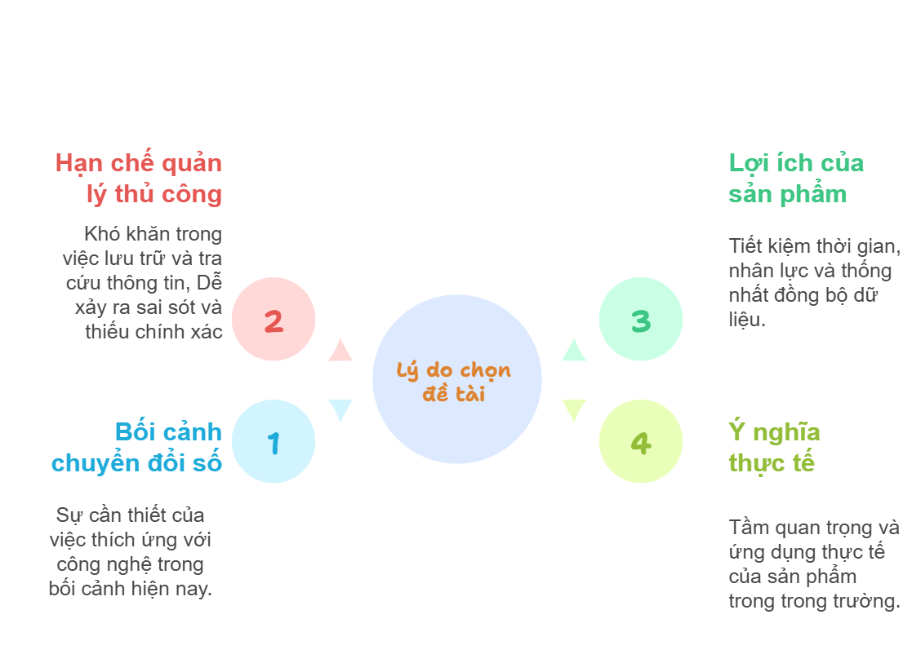
I. Mở đầu.

Slide 4

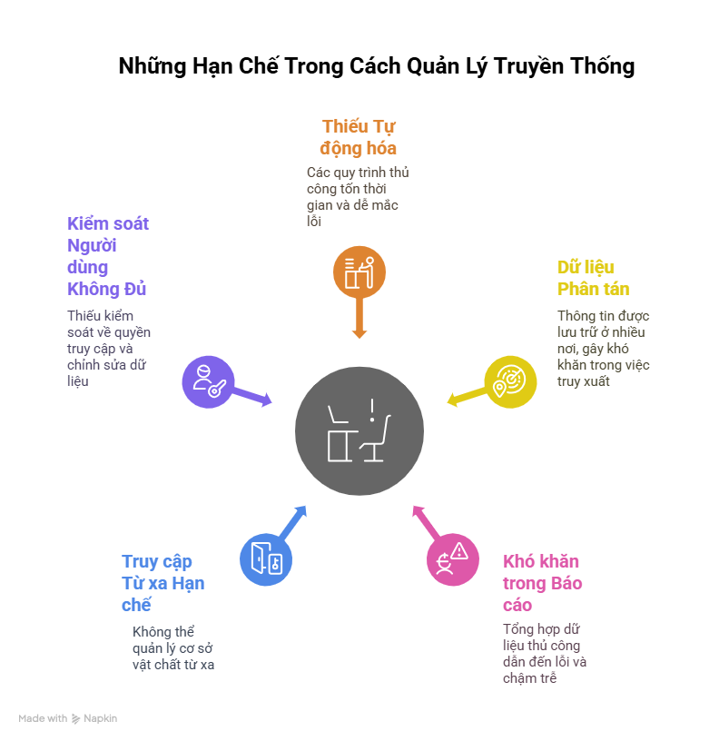

Slide 5
Lợi ích phần mềm mang lại
Quản lý tập trung – khoa học: Tất cả thông tin thiết bị, phòng học, tình trạng sử dụng được lưu trữ và quản lý trong một hệ thống duy nhất, giúp dễ dàng kiểm tra, cập nhật và thống kê.
1
Tiết kiệm thời gian và công sức: Người quản lý có thể lọc, sắp xếp và truy xuất dữ liệu nhanh chóng thông qua các chức năng danh mục có sẵn, thay vì xử lý thủ công bằng sổ sách.
2
Quản lý bảo trì thiết bị hiệu quả hơn: Phần mềm hiển thị tình trạng thiết bị, ghi nhận lịch sử chuyển thiết bị giữa các phòng và và hiển thị tình trạng thiết bị từ đó giúp hỗ trợ lập kế hoạch bảo trì định kỳ theo từng nhóm thiết bị hoặc phòng học.
3

Slide 6
Phân quyền rõ ràng – theo dõi dễ dàng: Mỗi tài khoản được phân quyền phù hợp theo vai trò (quản trị viên, cán bộ thiết bị, giảng viên, v.v…), đảm bảo ai làm gì – ở đâu đều có ghi nhận để tiện kiểm soát và tra soát khi cần.
4
Truy cập linh hoạt – dễ dàng triển khai: Hệ thống được xây dựng dạng website, có thể truy cập qua trình duyệt từ bất kỳ thiết bị nào có kết nối mạng, giúp công tác quản lý không bị giới hạn bởi không gian hay thời gian.
5
Hỗ trợ in tờ trình – phục vụ thanh lý, báo cáo thiết bị dễ dàng hơn
Phần mềm cho phép xuất dữ liệu thiết bị cần thanh lý ra dạng biểu mẫu in tờ trình trực tiếp từ web. từ đó lập hồ sơ trình ký hoặc gửi báo cáo cho cấp trên một cách nhanh chóng và chính xác.
6

Slide 7

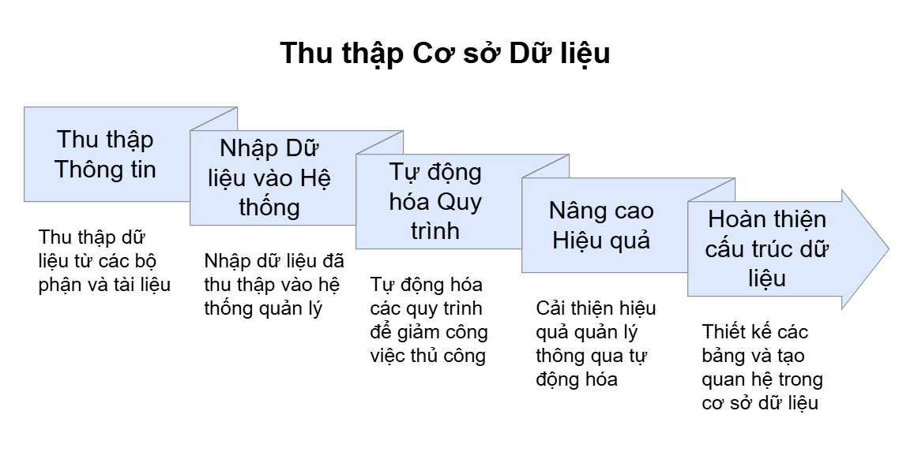
II. Cơ sở dữ liệu.

Slide 8
II. Cơ sở dữ liệu.

Slide 9
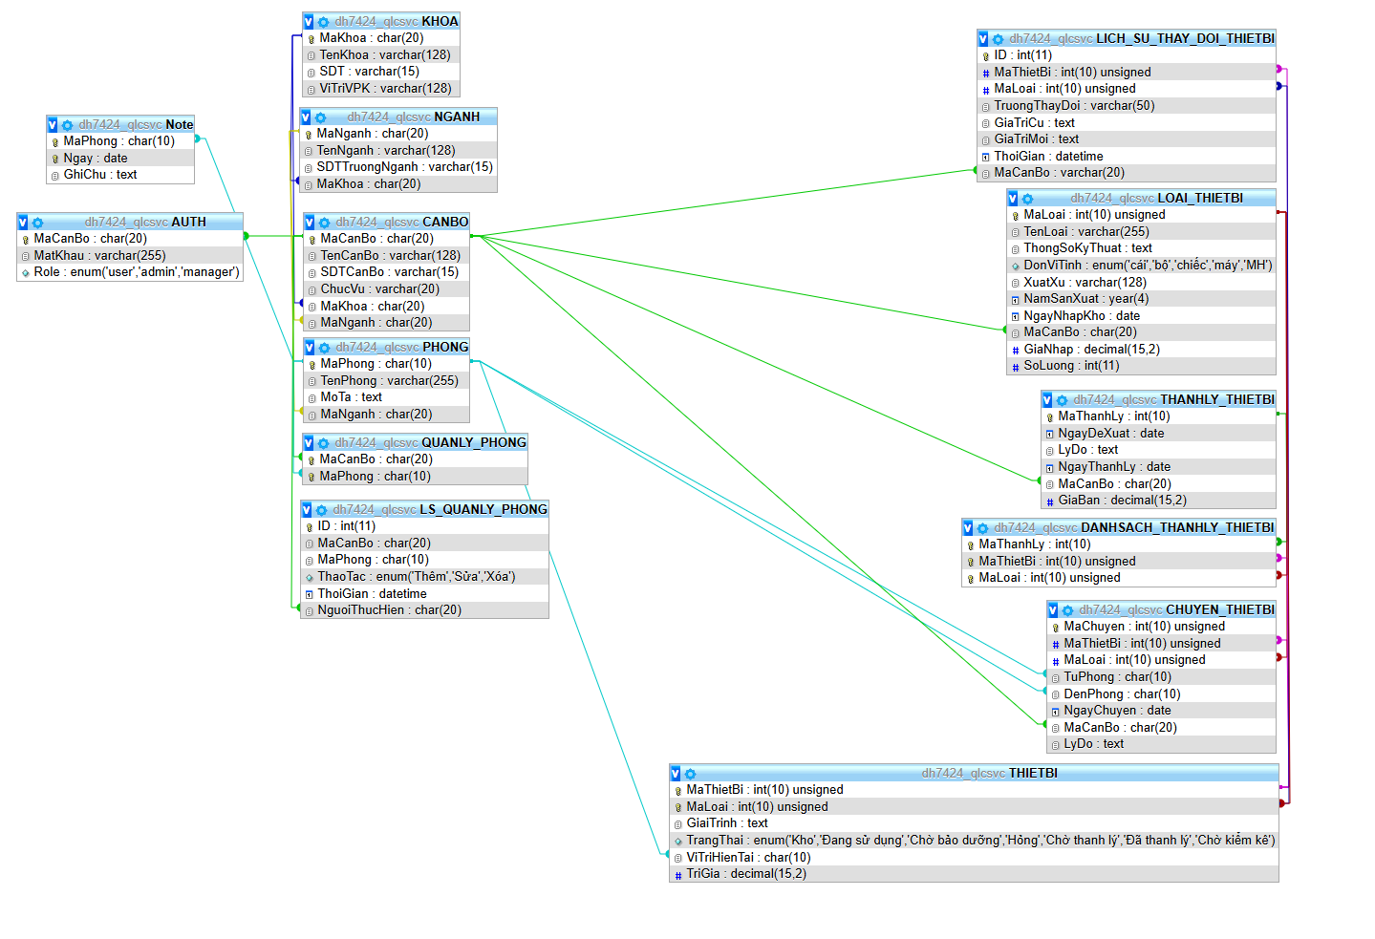
Cấu trúc của cơ sở dữ liệu
Phần III: Chạy thử nghiệm sản phẩm

Slide 10
III. Các chức năng chính.

Slide 11
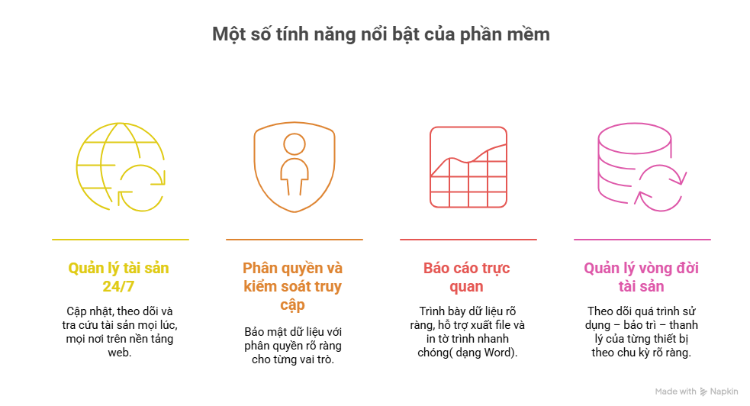

Slide 12
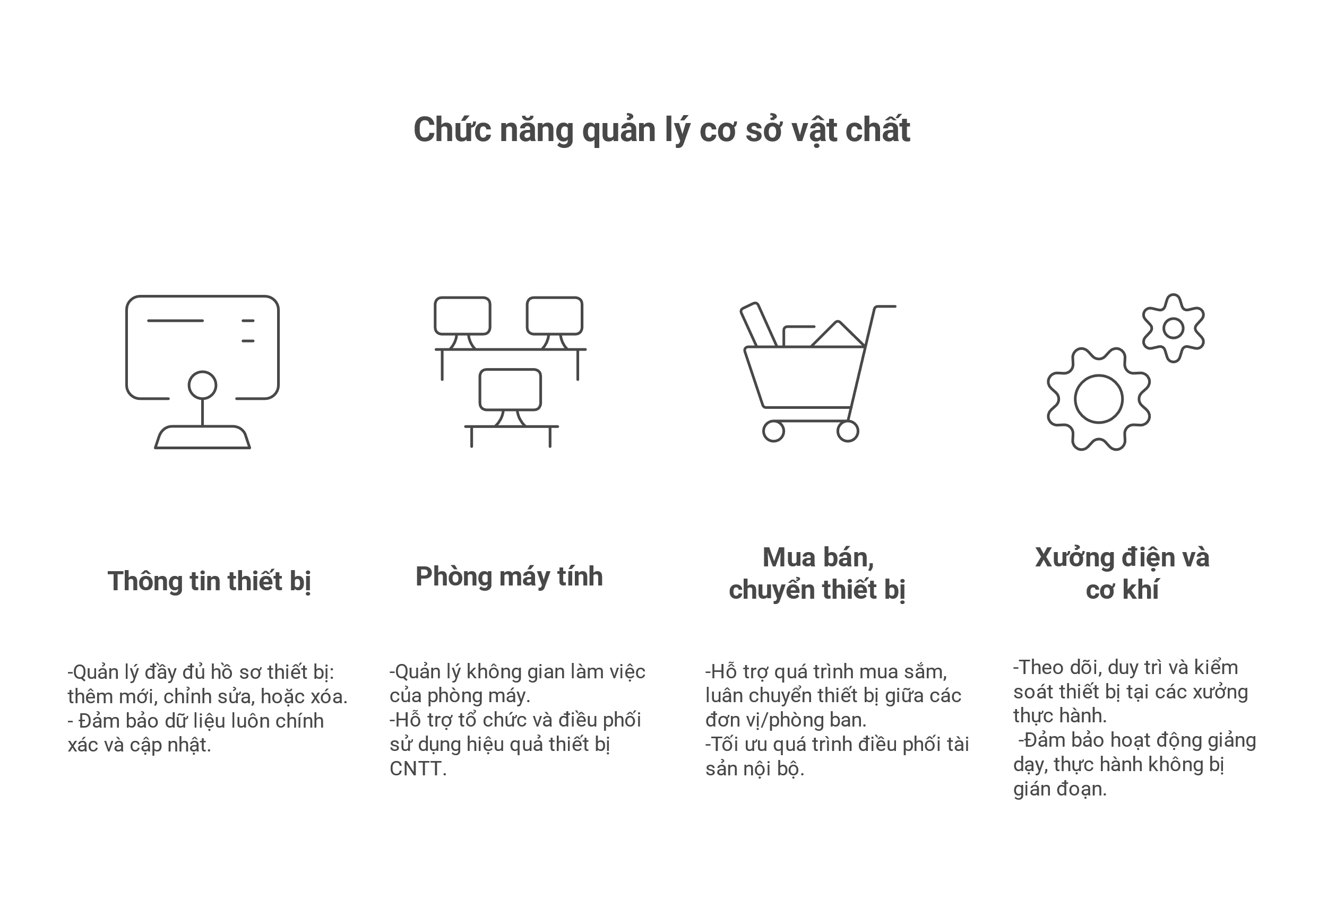

Slide 13

IV. Demo sản phẩm.
Mời thầy, cô nhập link Website sau:
https://qlcsvc-nckh.web.app/
Tài khoản: Mã giảng viên
Mật khẩu: 123456

Slide 14

IV. Demo sản phẩm.
Mời thầy, cô nhập link Website sau:
Dh74.io.vn
Tài khoản: Mã giảng viên
Mật khẩu: 123456

